Slide 1
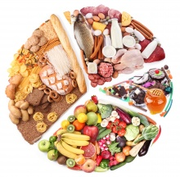
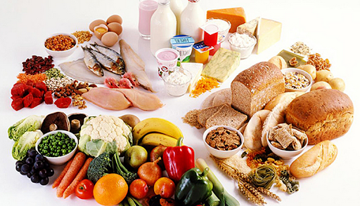
Федеральное Государственное бюджетное образовательное учреждение высшего образования "Красноярский государственный медицинский университет имени профессора В.Ф. Войно-Ясенецкого" Министерства здравоохранения Российской Федерации Фармацевтический колледж
Дисциплина – Основы реабилитации
ЛФК при заболеваниях обмена веществ, Ожирение.
Выполнил(а): Студенка Гужва А.Н. 310-1гр. «Сестринского дело» Проверил(а): Шпитальная О.В.

Slide 2
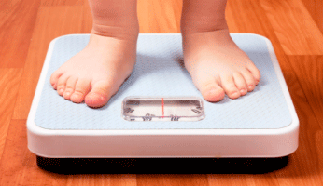
Ожирение – это болезненное состояние организма, при котором имеет место безудержное накопление жира в клетках жировой ткани, а в случае, когда ожирение прогрессирует, наблюдается и увеличение количества жировых клеток, т.е. разрастание самой жировой ткани. За счет жировой ткани происходит увеличение массы тела.

Slide 3
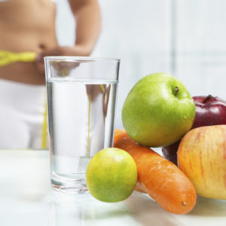
Ожирение проявляется повышенным отложением жировой ткани в организме. Чаще всего заболевание возникает при избыточном питании высококалорийной пищей, содержащей жиры и углеводы. Это первичное ожирение, алиментарное, особенно усугубляющееся малой физической активностью. Ожирение, которое проявляется при заболеваниях желез внутренней секреции и ЦНС, называется вторичным.
Ожирение служит фактором риска для возникновения атеросклероза, диабета, гипертонической болезни.

Slide 4
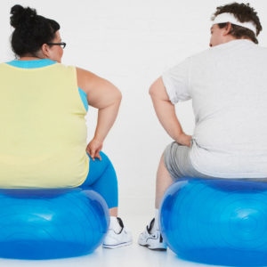
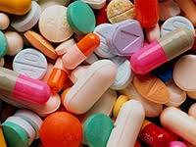
При первичном ожирении различают четыре степени. I степень — масса тела на 15-29 % выше нормального II степень — на 30-49 % III степень — на 50-100 % IV степень — более 100 %.
Для вычисления нормальной. массы пользуются чаще всего весоростовым показателем Кетле (высота роста минус 100 соответствует нормальной массе). При этом принимают во внимание, что в возрасте свыше 30 лет масса тела может быть больше у мужчин на 2,5-6 кг, у женщин — на 2,5-5 кг, особенно с учетом объема грудной клетки (узкая, широкая, нормальная).

Slide 5
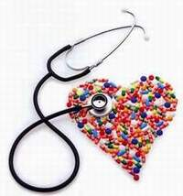
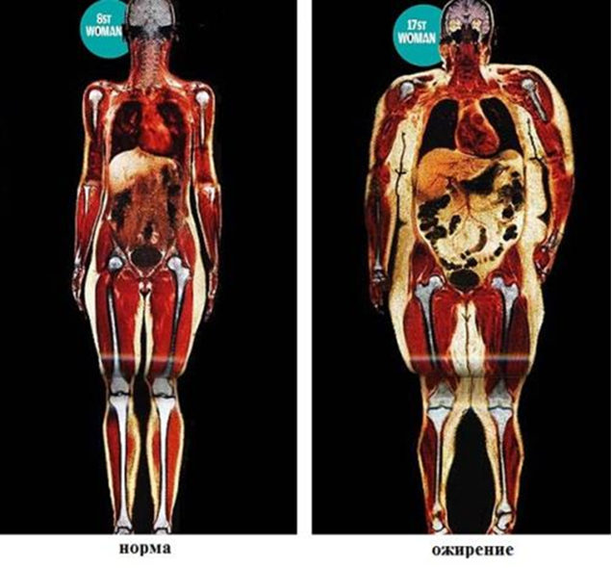
Ожирению сопутствуют различные выраженные изменения сердечно-сосудистой системы, проявляющиеся дистрофией миокарда, поражением сосудов, сердца, мозга и нижних конечностей; высокое стояние диафрагмы и уменьшение ее подвижности приводит к уменьшению дыхательной емкости легких; увеличивается секреция желудочного сока; повышенная масса перегружает опорно-двигательный аппарат и в сочетании с измененным обменом веществ способствует возникновению артроза; снижается физическая работоспособность.

Slide 6
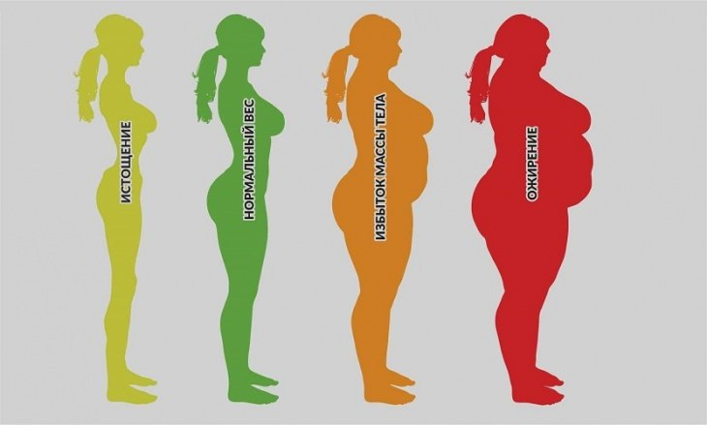
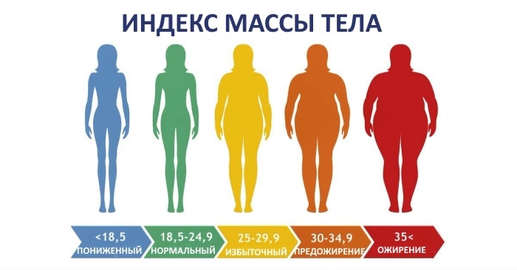
При правильном комплексном лечении, включающем физические упражнения и рациональную диету, все проявления ожирения исчезают, особенно при первичной, алиментарной, форме. Задачи ЛФК:
стимулировать обмен веществ, повышая окислительно-восстановительные процессы и энергозатраты;
способствовать улучшению нарушенного функционального состояния сердечно-сосудистой системы и дыхания;
снизить массу тела больного в сочетании с диетотерапией;
повысить физическую работоспособность;
способствовать нормализации жирового и углевидного обмена.

Slide 7
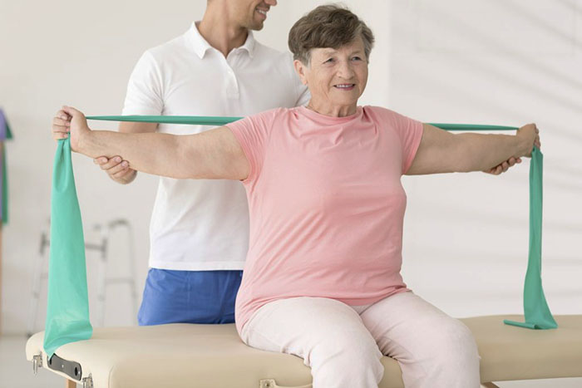
Показания к назначению лечебной физкультуры: первичное и вторичное ожирение I, II, III, IV степеней. Применяют - утреннюю гигиеническую гимнастику, лечебную гимнастику, упражнения на тренажерах, дозированные прогулки по ровной местности и с восхождениями (терренкур), специальные упражнения в бассейне, плавание в открытых водоемах, бег, туризм, греблю, катание на велосипеде, лыжах, коньках, подвижные и спортивные игры.

Slide 8
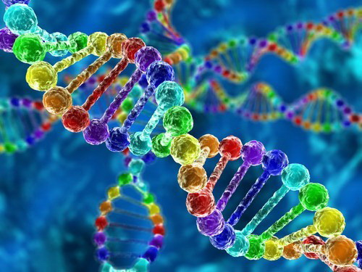
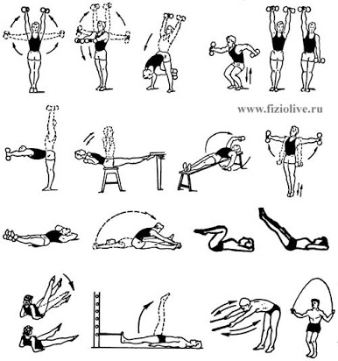
Противопоказания к занятиям на тренажерах:
ожирение любой этиологии IV степени;
сопутствующие заболевания, сопровождающиеся недостаточностью кровообращения II и III стадии;
гипертензионные и диэнцефальные кризы;
обострения калькулезного холецистита;
повышение АД выше 200/120 мм рт. ст.;
урежение пульса до 60 ударов в минуту.
Другие формы ЛФК противопоказаны при гипертензион-ных и диэнцефальных кризах, обострении сопутствующих заболеваний.

Slide 9
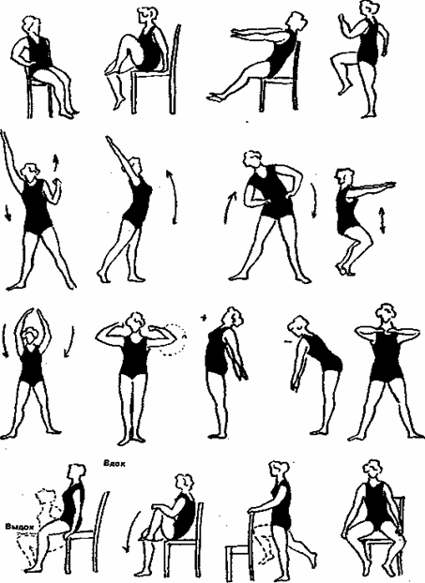
В ЛФК общая физическая нагрузка должна быть субмаксимальной и индивидуализированной в соответствии с функциональными возможностями организма больного. Для достижения наибольшего эффекта различные формы лечебной физкультуры должны чередоваться в течение дня. Продолжительность каждой процедуры лечебной гимнастики — от 5 до 45-60 мин. В лечебной гимнастике следует использовать предметы и снаряды— медицинболы (1-4 кг), гантели (1-3 кг), эспандеры и т. д.

Slide 10
Наибольший эффект снижения массы тела и улучшения функционального состояния сердечно-сосудистой системы у больных первичной формы — I степени вызывают упражнения на тренажерах (велотренажер, гребной велоэргометр, тредмил — беговая дорожка). Больным со II степенью ожирения в возрасте до 40 лет, имеющим функциональные изменения сердечно-сосудистой системы или признаки миокарднодистрофии при сопутствующей гипертонической бряезни не выше I стадии либо артериальной гипертензии, ранее занимавшихся физической культурой или спортом, следует рекомендовать во время занятий на тренажерах физическую нагрузку, вызывающую прирост частоты сердечных сокращений на 75 % от исходной частоты сердечного ритма (в покое), при этом следует 5 мин нагрузки чередовать с 3-минутными паузами для отдыха. Продолжительность одного занятия — от 30 до 90 мин, яа курс — 18-20 процедур.

Slide 11
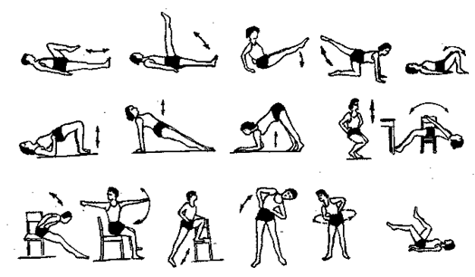
У больных с ожирением III степени и с сопутствующими заболеваниями (гипертоническая болезнь На стадии в фазе ремиссии, недостаточность кровообращения не выше I стадии), физически не подготовленных в возрасте до 60 лет во время занятий на тренажерах рекомендуют физическую нагрузку, вызывающую прирост частоты сердечных сокращений на 50 % от исходной частоты сердечного ритма (в покое). При этом следует чередовать 8-минутные нагрузки с 5-минутными паузами для отдыха. Продолжительность занятия — от 20 до 60 мин. На курс — 18-20 процедур.

Slide 12
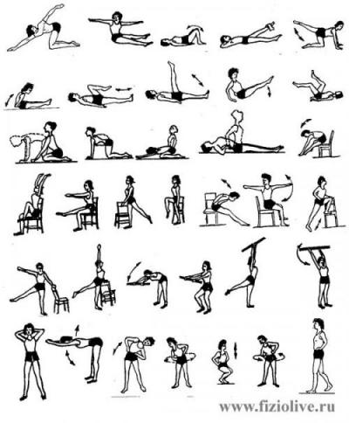
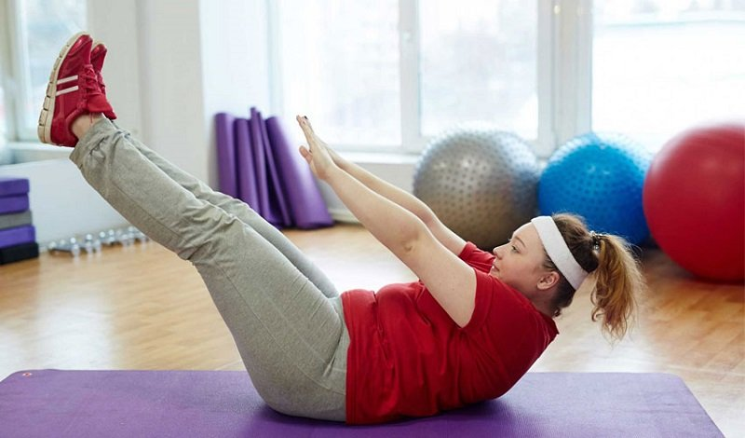
Занятия на тренажерах целесообразно сочетать с лечебной гимнастикой, специальными физическими упражнениями в бассейне для воздействия на мышцы брюшного пресса и другими формами лечебной физкультуры. Бег в течение 1-2 мин следует чередовать с ходьбой и дыхательными упражнениями. Прогулки следует проводить 2-3 раза в течение дня, начиная с 2-3 км и достигая постепенно 10 км в день (дробно).

Slide 13
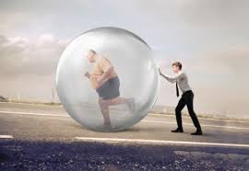
Во время прогулок можно чередовать медленную ходьбу с ускоренной (50-100 м), после чего рекомендуются дыхательные упражнения и спокойная ходьба. Постепенно ускоренную ходьбу увеличивают до 200—500 м. После тренировки в течение 2-3 мес. показан бег трусцой, начиная с 25-50 м и постепенно увеличивая до 300-500 м за счет нескольких пробежек в течение дня. Бег разрешается в любое время дня, а также вечером. Рекомендуется самомассаж как самостоятельное воздействие, а также в процедурах лечебной гимнастики. Самомассаж увеличивает энерготраты и снижает массу тела.

Slide 14
Снижение калорийности пищи. Снижение калорийности пищи должно производиться главным образом за счет снижения количества потребляемых жиров и углеводов. Применяют диету с общей калорийностью 1400—1600 килокалорий, которая содержит белка 25— 27 % общей калорийности, жира 45—48 % общей калорийности и углеводов 26—30 % общей калорийности. На фоне этой диеты периодически назначаются разгрузочные дни: - творожный день: 500—600 граммов творога на 5 приемов; 2—3 стакана чая или кофе с молоком без сахара; -простоквашный или кефирный день: 1500 граммов на 5 приемов; -молочный день: 5—6 стаканов молока на день; -фруктовый, ягодный или овощной день: 1500 граммов продуктов на день (чаще устраивают яблочный день). Разгрузочные дни устраивают примерно 1 раз в неделю. Если человек продолжает работать, то лучше это делать в выходные дни. Во время разгрузочных дней не следует ограничивать обычную физическую и рабочую активность.

Slide 15
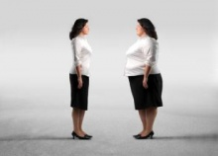
Психотерапия.
Психотерапия является одним из важнейших условий эффективности лечения любой формы ожирения, т.к. ожирение является в подавляющем большинстве случаев полностью психосоматическим заболеванием. В начале лечения проводят подробную беседу с больным о необходимости строгого соблюдения всех назначений врача, выясняют характер питания больного, пищевые привычки. Необходимо вселить в больного веру в эффективность терапии, убедить его в необходимости постоянного лечения. Тактика врача должна быть гибкой, оптимистической и в то же время наступательной.

